Slide 1
NTP协议

Slide 2

前 言
随着网络拓扑的日益复杂，整个网络上设备的时钟同步将变得十分重要。NTP（Network Time Protocol，网络时间协议）的出现就是为了解决网络内设备系统时钟的同步问题。
Page<number>

Slide 3

培训目标
学完本课程后，您应该能：
  了解NTP协议的特点及作用。
  理解NTP协议的网络结构和其原理。
  掌握NTP协议的配置方法。
Page<number>

Slide 4

目 录
1. NTP协议简介
2. NTP协议的网络结构
3. NTP协议工作原理
4. NTP配置案例
5. 自测题
Page<number>

Slide 5
NTP的引入
NTP是从时间协议（Time Protocol）和ICMP时间戳报文（ICMP TimeStamp Message）演变而来，在准确性和健壮性方面进行了特殊的设计，理论上精度可达十亿分之一秒。
NTP协议应用于分布式时间服务器和客户端之间，实现客户端和服务器的时间同步，从而使网络内所有设备的时钟基本保持一致。
NTP协议是基于UDP进行传输的，使用端口号为123。
Page<number>

Slide 6
NTP的优势
NTP的优势有：
  采用分层（Stratum）的方法来定义时钟的准确性，可以迅速同步网络中各台设备的时间。
  支持访问控制和MD5验证。
  支持采用单播、组播或广播方式发送协议报文。
Page<number>

Slide 7
目 录
1. NTP协议简介
2. NTP协议的网络结构
3. NTP协议工作原理
4. NTP配置案例
5. 自测题
Page<number>

Slide 8
NTP协议的网络结构
NTP的组网方式是由主时间服务器、二级时间服务器、客户端和它们之间互连的传输路径组成。
  主时间服务器直接同步到主参考时钟，主参考时钟通常是Radio Clock或卫星定位系统等。
  二级时间服务器通过网络中的主时间服务器或者其它二级服务器取得同步。二级时间服务器通过NTP将时间信息传送到网络内部的其它主机。
Page<number>

Slide 9
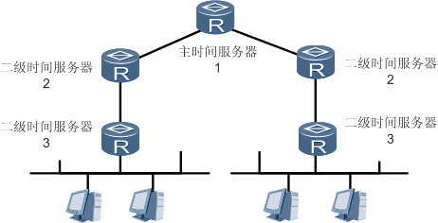
NTP协议的网络结构示意图
Page<number>

Slide 10
目 录
1. NTP协议简介
2. NTP协议的网络结构
3. NTP协议工作原理
4. NTP配置案例
5. 自测题
Page<number>

Slide 11
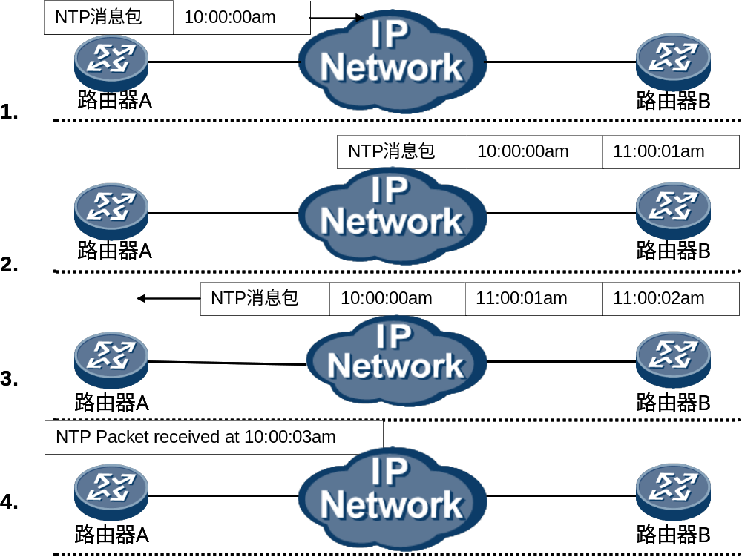
NTP协议工作原理
接下来针对此环境做如下假设和解释：

Slide 12
NTP协议工作原理
路由器A和路由器B通过网络相连，它们都有自己独立的系统时钟，要实现彼此之间系统时钟的同步。做如下假设：
  在路由器A和B的系统时钟同步之前，路由器A的时钟设定为10:00:00am，路由器B的时钟设定为11:00:01am。
  以路由器B为NTP时间服务器，即路由器A将使自己的时钟与路由器B的时钟同步。
  数据包在路由器A和B之间单向传输所需要的时间为1秒。

Slide 13
NTP协议工作原理
系统时钟同步的工作过程如下：
  1、路由器A发送一个NTP消息包给路由器B，该消息包带有它离开路由器A时的时间戳，该时间戳为10:00:00am （T1）；
  2、当此NTP消息包到达路由器B时，路由器B加上自己的时间戳，该时间戳为11:00:01am（T2）；
  3、当此NTP消息包离开路由器B时，路由器B再加上自己的时间戳（此时包括消息包处理时间），该时间戳为11:00:02am（T3）；
  4、当路由器A接收到该响应消息包时，加上一个新的时间戳，该时间戳为10:00:03am（T4）；

Slide 14
NTP协议工作原理
此时，路由器A已经拥有了足够的信息来计算两个重要的参数：
  NTP消息来回一个周期的时延Delay=(T4-T1)-(T3-T2)；
  路由器A相对路由器B的时间差Offset=((T2-T1)+(T3-T4))/2；
这样，路由器A就能够根据这些信息来设定自己的时钟，使之与路由器B的时钟同步。
Page<number>

Slide 15
目 录
1. NTP协议简介
2. NTP协议的网络结构
3. NTP协议工作原理
4. NTP配置案例
5. 自测题
Page<number>

Slide 16
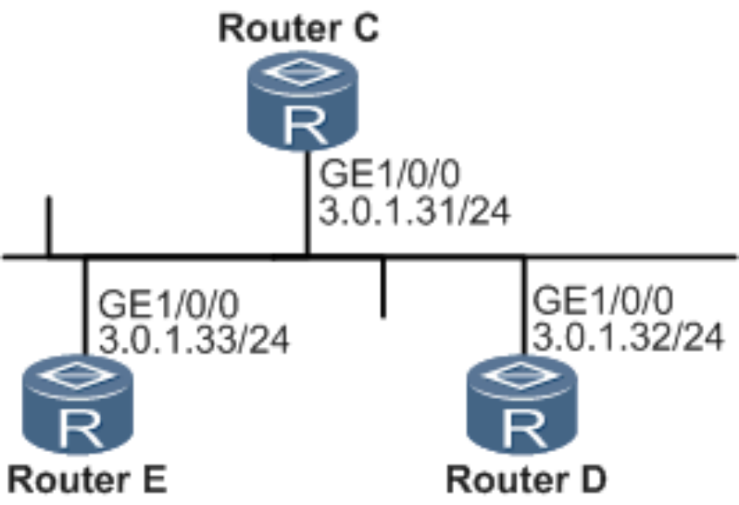
实验需求与实验拓扑
在同一个局域网中有3台路由器。RouterC将自己的本地时钟设为NTP主时钟，层数为2；RouterD将RouterC设为自己的NTP服务器。即，RouterD作为客户端；RouterE将RouterD设为自己的被动对等体。即，RouterE作为主动对等体。

Slide 17
实验准备
配置思路：
  配置RouterC的本地主时钟，RouterD向RouterC请求时钟同步。
  配置RouterE和RouterD为对等体，RouterE向RouterD发起时钟同步请求。
  最终实现RouterC、RouterD、RouterE这3台路由器的时钟同步。

Slide 18
实验准备
1、配置3台路由器之间网络层可达
2、配置NTP单播服务器/客户端模式
  在RouterC上指定使用自己的本地时钟作为参考时钟，层数为2。
[RouterC] ntp-service refclock-master 2
  在RouterD上指定RouterC作为自己的NTP服务器
[RouterD] ntp-service unicast-server 3.0.1.31
  在RouterE上指定RouterD作为自己的被动对等体。
  [RouterE] ntp-service unicast-peer 3.0.1.32

Slide 19
NTP 认证
ntp-service authentication enable
ntp-service authentication-keyid 1 authentication-mode md5 huawei
ntp-service reliable authentication-keyid 1
Page<number>

Slide 20
实验检验
配置完成后，RouterD的时钟同步到RouterC。
[RouterD] display ntp-service status
clock status: synchronized
clock stratum: 3
reference clock ID: 3.0.1.31
nominal frequency: 64.0029 Hz
actual frequency: 64.0029 Hz
clock precision: 2^7
clock offset: 0.0000 ms
root delay: 62.50 ms
root dispersion: 0.20 ms
peer dispersion: 7.81 ms
reference time: 06:52:33.465 UTC Mar 7 2006(C7B7AC31.773E89A8)

Slide 21
实验检验
RouterE没有配置主时钟，层数低于RouterD，所以RouterE向RouterD同步。
[RouterE] display ntp-service status
clock status: synchronized
clock stratum: 4
reference clock ID: 3.0.1.32
nominal frequency: 64.0029 Hz

Slide 22
目 录
1. NTP协议简介
2. NTP协议的网络结构
3. NTP协议工作原理
4. NTP配置案例
5. 自测题
Page<number>

Slide 23
本节自测题
1、 请描述NTP协议的工作原理；
2、 NTP协议的主要应用场景有哪些；
3、 NTP的作用是什么；
Page<number>

